Slide 1
Journée de l’ASMA du 22 novembre 2018 ÉVALUATION DIAGNOSTIQUE ET RÉPERCUSSIONS FONCTIONNELLES DES TOC ET TROUBLES ANXIEUX
Jean-Marc Timmermans,
Psychologue clinicien,
psychothérapeute cognitivo-comportementaliste

Slide 2
DSM 5 (parution en 2013 aux USA; traduction française en 2015)
Le DSM 5 propose …
une classification des troubles mentaux avec leurs critères diagnostiques.
pour chaque trouble, des informations ventilées dans les rubriques suivantes : Critères diagnostiques
Caractéristiques diagnostiques
Caractéristiques associées en faveur du diagnostic
Prévalence
Développement et évolution
Facteurs de risque et pronostiques
Questions diagnostiques lies à la culture
Questions diagnostiques liées au genre
(Marqueurs diagnostiques)
(Risque suicidaire)
Retentissement fonctionnel du trouble
Diagnostic différentiel
Comorbidité
Notes:
Le Manuel diagnostique et statistique des troubles mentaux (DSM , Diagnostic and Statistical Manual of Mental Disorders) propose une classification des troubles mentaux assortis de leurs critères diagnostiques.

Slide 3
TROUBLES ANXIEUX
DSM-IV-TR |  | DSM 5
TROUBLES ANXIEUX |  | TROUBLES ANXIEUX
Trouble panique avec/ sans agoraphobie |  | Trouble panique
Agoraphobie sans antécédent de Trouble panique |  | Agoraphobie
Phobie spécifique |  | Phobie spécifique (idem)
Phobie sociale |  | Anxiété sociale
Trouble anxiété généralisée |  | Anxiété généralisée
Trouble anxieux dû à une affection médicale générale |  | Trouble anxieux dû à une autre affection médicale
Trouble anxieux induit par une substance |  | Trouble anxieux induit par une substance/médicament
Trouble obsessionnel-compulsif |  | Anxiété de séparation
Etat de stress post-traumatique |  | Mutisme sélectif
Etat de stress aigu
 |  | TROUBLES OBSESSIONNELS-COMPULSIFS ET APPARENTÉS
 |  | Trouble obsessionnel-compulsif
 |  | TROUBLES LIÉS À DES TRAUMATISMES OU À DES FACTEURS DE STRESS
 |  | Etat de stress post-traumatique
 |  | Etat de stress aigu

Slide 4
TROUBLES ANXIEUX CARACTÉRISTIQUES GÉNÉRALES
Point commun : la perception exagérée d’une menace, d’un danger et le sentiment élevé d’insécurité
L’objet de la peur/anxiété change d’un trouble à l’autre
tantôt il est concret (phobies spécifiques), tantôt il peut être abstrait (cas des obsessions)
c’est parfois un lieu (ex. : phobie spécifique, agoraphobie), des personnes (ex.: phobie sociale), un symptôme physique (ex.: trouble panique)
Un seuil d’intensité/interférence doit être atteint => critère DSM général: « Le trouble entraine une détresse cliniquement significative ou une altération du fonctionnement social, scolaire, professionnel ou dans d’autres domaines importants »

Slide 5
CARACTÉRISTIQUES DES DIFFÉRENTS TROUBLES ANXIEUX LES PLUS COMMUNS
TROUBLE | CARACTÉRISTIQUES
Anxiété de séparation | Peur ou anxiété excessive et inappropriées au stade de développement concernant la séparation d’avec les personnes auxquelles le sujet est attaché
Mutisme sélectif | Incapacité régulière à parler dans des situation sociales spécifiques, situations dans lesquelles l’enfant est supposé parler (ex. à l’école) alors qu’il parle dans d’autres situation
Phobie spécifique | Peur ou anxiété intenses à propos d’un objet ou d’une situation spécifique (ex. prendre l’avion, les hauteurs, animaux, voir du sang)
Anxiété sociale | Peur ou anxiété intenses d’une ou plusieurs situations sociales durant lesquelles le sujet est exposé à l’éventuelle observation d’autrui (conversation, être observé en train de boire, situations de performance)
Trouble panique | Présence d’attaques de panique récurrentes et inattendues + peur persistance d’avoir d’autres attaques avec évitement

Slide 6
SPÉCIFICATION DE L’ATTAQUE DE PANIQUE
N.B. Une Attaque de panique n’est pas un trouble mental et ne peut pas être codée. Elle peut survenir dans le contexte de n’importe quel trouble anxieux ainsi que dans d’autres troubles mentaux
Une période montée brusque de crainte intense ou de malaise intense, qui atteint son acmé en quelques minutes, avec la survenue de quatre (ou plus) des symptômes suivants:
(1) palpitations, battements de cœur ou accélération du rythme cardiaque
(2) transpiration
(3) tremblements ou secousses musculaires
(4) sensations de “ souffle coupé “ ou impression d’étouffement
(5) sensation d’étranglement
(6) douleur ou gêne thoracique
(7) nausée ou gêne abdominale
(8) sensation de vertige, d’instabilité, de tête vide ou impression d’évanouissement
(9) frissons ou bouffées de chaleur
(10) paresthésies ( sensations d’engourdissement ou de picotement )
(11) déréalisation ( sentiments d’irréalité ) ou dépersonnalisation ( être détaché de soi )
(12) peur de perdre le contrôle de soi ou de devenir fou
(13) peur de mourir
Notes:
Dans la mesure où les Attaques de panique et l’Agoraphobie surviennent dans le contexte de plusieurs troubles (plus particulièrement dans les troubles anxieux), les groupes de critères d’une attaque de panique et de l’agoraphobie, n’ont pas leurs propres codes diagnostiques et ne peuvent pas être diagnostiqués en tant qu’entités séparées (DSM-IV-TR,2004)
Dans la liste des symptômes, ceux qui sont en jaune constituent des interprétations de sensations ou des anticipations de catastrophes potentielles, ils présentent donc une importante dimension cognitive

Slide 7
CARACTÉRISTIQUES DES DIFFÉRENTS TROUBLES ANXIEUX LES PLUS COMMUNS
TROUBLE | CRITERE A
Agoraphobie | Peur ou anxiété marquées par 2 (ou plus) des situations suivantes: utiliser les transports en communs, être dans des endroits ouverts, dans des endroits clos, dans une file d’attente ou une foule, être seul hors de chez soi)
Anxiété généralisée | Anxiété et soucis excessifs (attente avec appréhension) survenant la plupart du temps durant au moins 6 mois concernant un certain nombre d’événements ou d’activités (travail, performances scolaires, etc.)
Trouble obsessionnel-compulsif | Présence d’obsessions (pensées, pulsions ou images récurrentes et persistantes ressenties comme intrusives, inopportunes et causant une détresse) et/ou de compulsions (comportements répétitifs ou actes mentaux que le sujet se sent poussé à accomplir en réponse à une obsession. Patterns : doute/vérification; contamination lavage; …
Trouble stress post-traumatique | Suite à l’exposition (directe, comme témoin, par un proche) à la mort effective ou à une menace de mort, à une blessure grave ou à des violences sexuelles, la personne présente des symptômes anxieux dans des contextes similaires au trauma, elle a tendance à les éviter, à revivre l’évènement de différentes façons et elle présente un émoussement général de la réactivité générale

Slide 8
LES CROYANCES DYSFONCTIONNELLES DANS LES TROUBLES DE L’ANXIÉTÉ
Dans les troubles de l’anxiété, les croyances s’articulent autour du thème de danger (surestimation du danger) dans un domaine particulier et d’une capacité réduite à faire face (sous-estimation des capacités)
TAG croyances relatives à l’incapacité générale de faire face, croyances
positives et négatives sur l’inquiétude elle-même
TAP croyances relatives à la nature dangereuses des symptômes
d’anxiété et autres sensations physiques
Phobie spécifique croyances associant un objet ou une situation à un danger et
croyances relatives aux événements négatifs qui pourraient
découler de l’exposition au stimulus phobogène
Phobie sociale croyances relatives à un danger social suite à l’échec éventuel de
sa performance et aux conséquences de montrer ses symptômes
d’anxiété
TOC croyances relatives à la fusion entre la pensée et l’action, au danger
et à la puissance des pensées, croyances positives et négatives sur
les stratégies de rumination et de neutralisation

Slide 9
PRÉVALENCE (Clark, Beck, 2010)
TROUBLE | Prévalence sur 1 an | Prévalence sur la vie
Un trouble anxieux | 17,2 % | 25-30%
Trouble panique | 1,1 – 2,7 % | 2,0 – 4,7 %
Phobie sociale | 6,8 - 7,9 % | 12,1 - 13 ,3 %
Anxiété généralisée | 3,1 % | 5,7 %
ESPT | 1-2 % ? | 7,8%
TOC | 0,7 – 2,1% | 1-2 %

Slide 10
COMORBIDITÉ PSYCHIATRIQUE (Brown et al., 2001; Clark et Beck, 2010)
Trouble comorbide | Diagnostic principal
% = probabilité d’avoir… | Trouble panique | Anxiété sociale | Anxiété généralisée | ESPT | Phobie spécifique
Dépression majeure | 30% | 32 % | 29 % | 65% | 21 %
Anxiété généralisée | 23% | 27 % | - | 45 % | 30 %
Phobie sociale | 23 % | - | 42% | 41% | 27%
Phobie spécifique | 17 % | 16% | 19 % | 27% | -
Etat de stress post-traumatique | 6 % | 5 % | 4% | - | 5%
TOC | 10 % | 13 % | 13% | 22% | 11%
Trouble panique (avec/sans agoraphobie) | - | 26% | 41 % | 55% | 33%
Abus de substance | 22% (sur la vie) | 39,6 % | 22 % (sur la vie) | élevé
Trouble de personnalité | 25-75 % (surtout cluster C) |  | 33-36 %
Trouble anxieux ou de l’humeur | 68% | 83 % | 57% | 98% | 70%

Slide 11
COMORBIDITÉ SUR L’AXE I (DSM-IV-R)
LA COMORBIDITÉ EST LA RÈGLE PLUTÔT QUE L’EXCEPTION
Dépression majeure ou dysthymie (30 % à 50 %)
Phobie sociale (35 à 41 %)
Trouble panique avec/sans agoraphobie (de 12 à 30 %)
Phobie spécifique (17 à 21 %)
Abus et/ou dépendance à l’alcool (8 à 24 %)
Trouble anxiété généralisée (7 à 22 %)
Trouble bipolaire (15 %)
Troubles alimentaires (jusqu’à 8 %)
Syndrome de Gilles de la Tourette (5 %)
Rem.:1) ! en cas d’état de stress post-traumatique, traiter les 2 troubles
2) Si dépression ou abus et/ou dépendance sévères ➔ les traiter en premier

Slide 12
COMORBIDITÉ SUR L’AXE II (DSM-IV-R)
DANS PRÈS DE 30 à 68 % DES CAS, IL EXISTE UN
TROUBLE DE PERSONNALITÉ
CLUSTER C ( 64 % )
Évitante ( 31,5 % )
Dépendante ( 29,3 % )
Obsessionnelle-compulsive ( 22,4 % )
Passive-agressive ( 20,7 % )
CLUSTER B ( 33 % )
Limite ( 15,1 % )
Histrionique ( 12,4 % )
Narcissique ( 5,4 % )
Antisociale ( 3,3 % )
CLUSTER A ( 22 % )
Schizotypique ( 12,7 % )
Paranoïde ( 10 % )
Schizoïde ( 6,8 % )
➔ L’importance du trouble de personnalité va guider la conduite thérapeutique à tenir

Slide 13
IMPACT DES TROUBLES ANXIEUX SUR LA QUALITÉ DEVIE (méta-analyse de Olatunji et al. 2007)
Dimensions du QOL : Santé physique, santé mentale, travail, social, domicile et famille
Notes:
1

Slide 14
LES COÛTS DES TROUBLES ANXIEUX

Slide 15
UTILISATION DES SERVICES SOCIAUX ET DE SOINS DE SANTEÉ

Slide 16
LES TROUBLES ANXIEUX, FACTEURS DE RISQUE DE BURNOUT
1° Contexte stressant de changement économique, organisationnel, sociétal et technologique
2° Certains processus qui sont actifs dans les troubles anxieux constituent des facteurs prédisposant favorisant la survenue d’un burnout :
Perfectionnisme
Hyper responsabilité
Névroticisme
Difficulté d’affirmation de soi
Procrastination
3° Validation du TAG et PTSD comme facteurs prédisposant au burnout

Slide 17
ÉVALUATION a) chez l’adulte
Bouvard, M., & Cottraux, J. (2010) Protocoles et échelles d’évaluation en psychiatrie et psychologie. Elsevier Masson.
Bouvard, M. (2009) Questionnaires et échelles d’évaluation de la personnalité. Elsevier Masson

Slide 18
ÉVALUATION b) chez l’enfant et l’adolescent
Bouvard, M. ( 2008) Echelles et questionnaires d’évaluation chez l’enfant et l’adolescent. Tomes 1 et 2. Elsevier Masson

Slide 19
TRAITEMENT PSYCHOLOGIQUE (evidence-based)
La thérapie cognitivo-comportementale (TCC) est l’approche psychologique dont l’efficacité est la mieux documentée dans le traitement des troubles anxieux
Stratégies thérapeutiques validées les plus utilisées :
Exposition (accepter ses peurs et s’y confronter)
Restructuration cognitive
Entraînement aux compétences sociales et à l’affirmation de soi
Relaxation, respiration abdominale, pleine conscience, méditation

Slide 20
LE COPING INEFFICACE
Un trouble anxieux se maintient de par les stratégies que la personne a mise en place pour y faire face
Emotions, réactions physiologiques
Cognitions, croyances
Evitements
Echappements
Prise de signaux de sécurité

Slide 21
EXEMPLES DE SENSATIONS, INTERPRÉTATIONS ERRONÉES ET COMPORTEMENTS D’ÉVITEMENT/MESURES DE SÉCURITÉ (Wells, 1997)
SENSATIONS INTERPRÉTATIONS MESURES DE
ERRONÉES SÉCURITÉ/ÉVITEMENTS
Palpitations, Crise cardiaque Relaxation; essayer de ralentir son rythme
oppression Mourir cardiaque; s’asseoir; évitement de tout
thoracique effort physique
Sentiment Perte de contrôle, folie Garder le contrôle de son esprit; vérifier
d’irréalité sa mémoire; essayer de contrôler ses
pensées; repérer les sorties
Sensation de Suffocation Respirer profondément; ouvrir une fenêtre;
« souffle coupé » sortir à l’air libre; sucer des bonbons à la menthe
Sensation Étouffement Transporter avec soi une bouteille d’eau;
d’étranglement essayer de s’éclaircir la gorge
Vertiges Évanouissement Contrôle de la respiration; s’asseoir; se
S’écrouler tenir au partenaire; éviter de sortir seul(e)
Vision brouillée Cécité; AVC Vérifier sa vision; porter des lunettes de
soleil; éviter le stress
Jambes en coton Tomber S’échapper des situations; raidir les jambes
quand on est debout; longer les murs;
porter des chaussures à fond plat

Slide 22
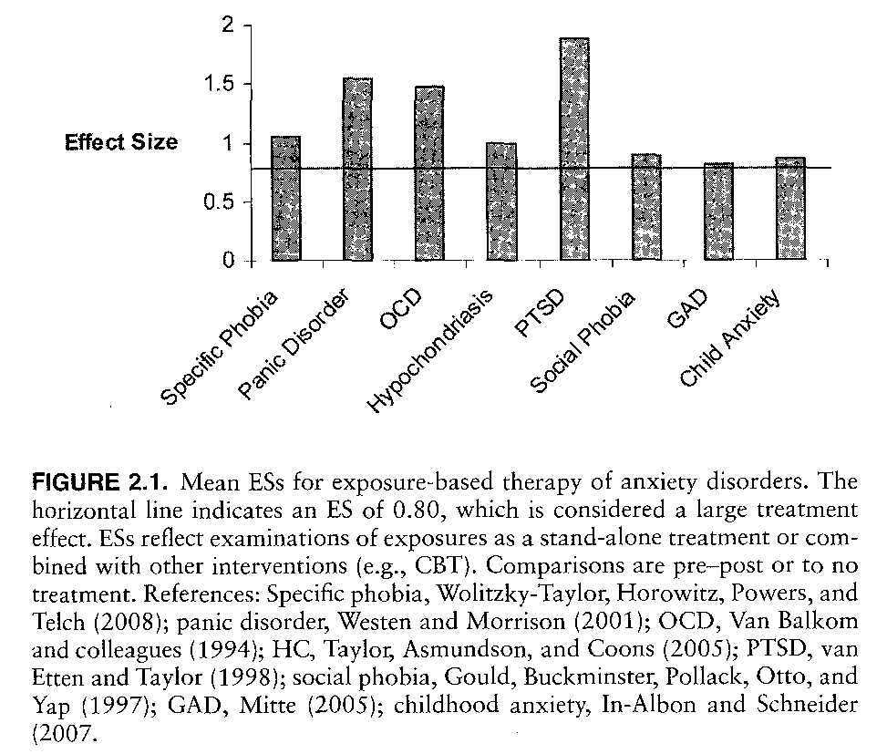
LA THÉRAPIE D’EXPOSITION EFFICACITE DANS LE TRAITEMENT DES TROUBLES ANXIEUX
(in Abramowitz et al., 2011)

Slide 23
RESTRUCTURATION COGNITIVE
FORMULER DES PENSÉES PLUS RÉALISTES
« Maintenant que j’ai appris à explorer des explications ou hypothèses alternatives à mes interprétations et prédictions anxiogènes et que j’ai appris à repérer mes erreurs logiques les plus fréquentes, je peux m’entraîner à formuler des pensées plus réalistes lorsque je suis en situation anxiogène »

Slide 24
OBSTACLES AU DÉVELOPPEMENT DU RAPPORT COLLABORATIF
Facilité à nouer l’alliance thérapeutique (rapport collaboratif)
Troubles anxieux
Dépression
Troubles de personnalité

Slide 25
MODÈLE TRANSTHÉORIQUE DE PROCHASKA ET DICLEMENTE (1982) LES DIFFÉRENTS STADES DE MOTIVATION DU PATIENT
Préparation
(Prise de décision de changement et établissement de plans d’action)
Action
(La personne entreprend des actions pour induire un changement)
Maintien
(Actions afin de maintenir les changements)
« Rechute »
(Réapparition du problème)
Contemplation
(Prise de conscience de l’existence d’un problème mais ambivalence par rapport au changement)
Précontemplation
(absence de prise de conscience de l’existence d’un problème)
Rémission totale

Slide 26
LE CONTINUUM OBESSIONS – IDÉES DÉLIRANTES
Idées Idées
Obsessions surévaluées délirantes
Bon insight / Absence d 'insight /
bonne résistance aucune résistance
TOC
Schizophrénie, trouble délirant

Slide 27
FACTEURS ASSOCIÉS À UNE FAIBLE RÉPONSE AU TRAITEMENT
Comorbidité
autre trouble anxieux
dépression sévère, burnout
trouble sévère de la personnalité (dont état limite, cluster A)
abus de substance
Sévérité du trouble (dont pensée surinvestie)
Manque d’adhésion au traitement
Sévère dysfonctionnement familial
Facteurs permanents de stress sévère
Traitements pharmacologiques inappropriés
Difficultés d’accès aux soins appropriés
- peu de psychothérapeutes formés en TCC
thérapeute peu familiarisé à certains troubles anxieux
- difficultés financières

Slide 28
THÉRAPIE ET ACTIVITÉ PROFESSIONNELLE
Le projet professionnel devrait faire partie du projet thérapeutique dès le début de la prise en charge
Un retour au travail (temps partiel, par exemple) peut se faire pendant la thérapie avant même que les troubles soient entièrement résolus
Le retour au travail a un impact positif sur les troubles et favorise le rétablissement
Intérêt de collaboration entre le clinicien et le spécialiste de soutien à l’emploi ( démystifier les craintes du clinicien)

Slide 29
LIEN ENTRE LA PRISE EN CHARGE THÉRAPEUTIQUE ET LA RECHERCHE D’UN EMPLOI Cas d’un patient souffrant de TOC (1)
PSYCHOTHÉRAPIE |  | PROGRAMME DE SOUTIEN EN EMPLOI
ÉVALUATION INITIALE (INVENTAIRE DES PROBLÈMES ET ANALYSE FONCTIONNELLE) Dont brève investigation de l’histoire professionnelle du patient ainsi que sa position par rapport à son avenir professionnel
2. DÉBUT DU TRAITEMENT Cibles: le lever/s’habiller, toilette (se raser, douche, se brosser les dents, se laver les cheveux), prendre repas … => Gain de temps et disponibilité
3. FORMULATION D’UN INTÉRÈT POUR UNE ACTIVITÉ PROFESSIONNELLE Poursuite du travail sur les cibles |  | Prise de contact du professionnel de soutien en emploi avec l’usager

Slide 30
LIEN ENTRE LA PRISE EN CHARGE THÉRAPEUTIQUE ET LA RECHERCHE D’UN EMPLOI Cas d’un patient souffrant de TOC (2)
PSYCHOTHÉRAPIE |  | PROGRAMME DE SOUTIEN EN EMPLOI
4. POURSUITE DU TRAITEMENT Cibles: autres actes de la vie quotidienne (dresser la table, aller chercher le pain, etc.…) |  | Début du programme soutien en emploi Identification des besoins professionnels Evaluation et développement de la disponibilité à l’emploi Choix d’un objectif préliminaire
5. POURSUITE DU TRATEMENT Ajustement des cibles thérapeutiques: Ecrire, utiliser les outils de la bureautique, rédiger du courrier, faire des photocopies, classer, etc. Demander des renseignements, téléphoner, servir à boire, etc. |  | Personnalisation de l’évaluation professionnelle (choisir) Fiche métier (compétences nécessaires)
6. POURSUITE DU TRAITEMENT |  | Obtention de l’emploi Suivi à la demande
ESPACE DE RENCONTRE

